Slide 1
Смачна есці!
Алеся Аўласевіч г. Гомель

Slide 2
Калатуха

Slide 3
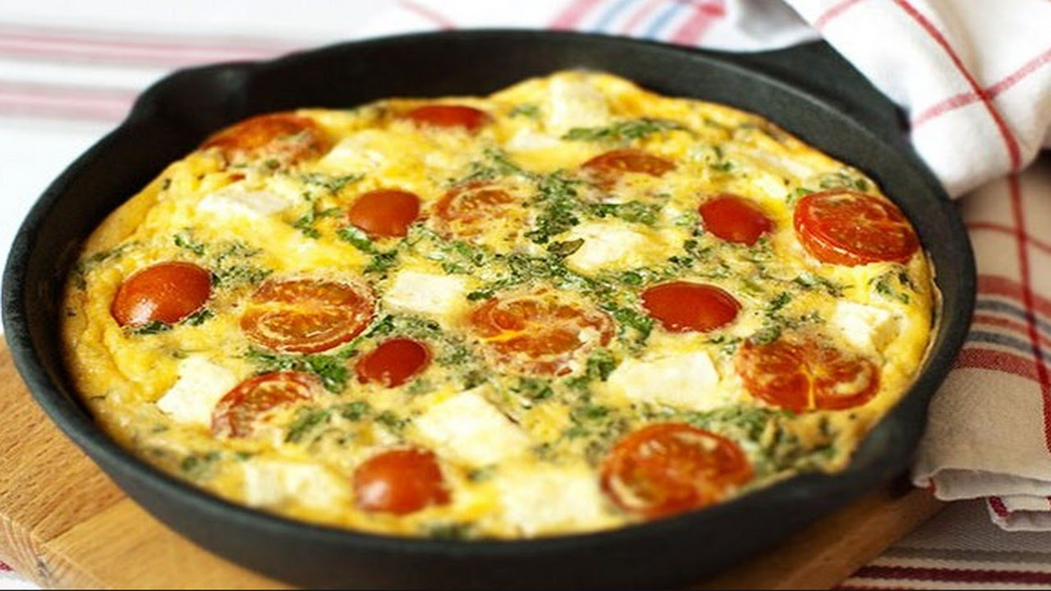

Slide 4
Квашаніна

Slide 5
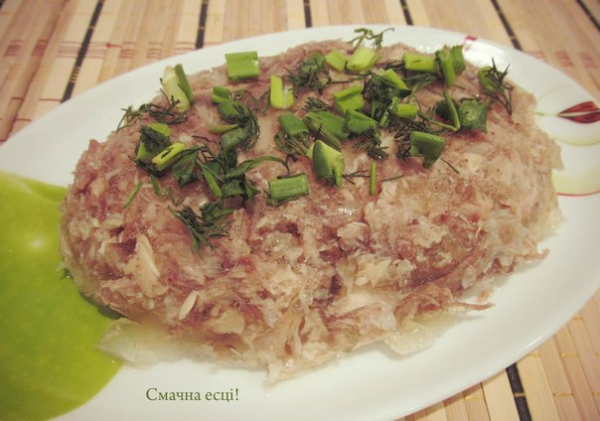

Slide 6
Вантрабянка

Slide 7
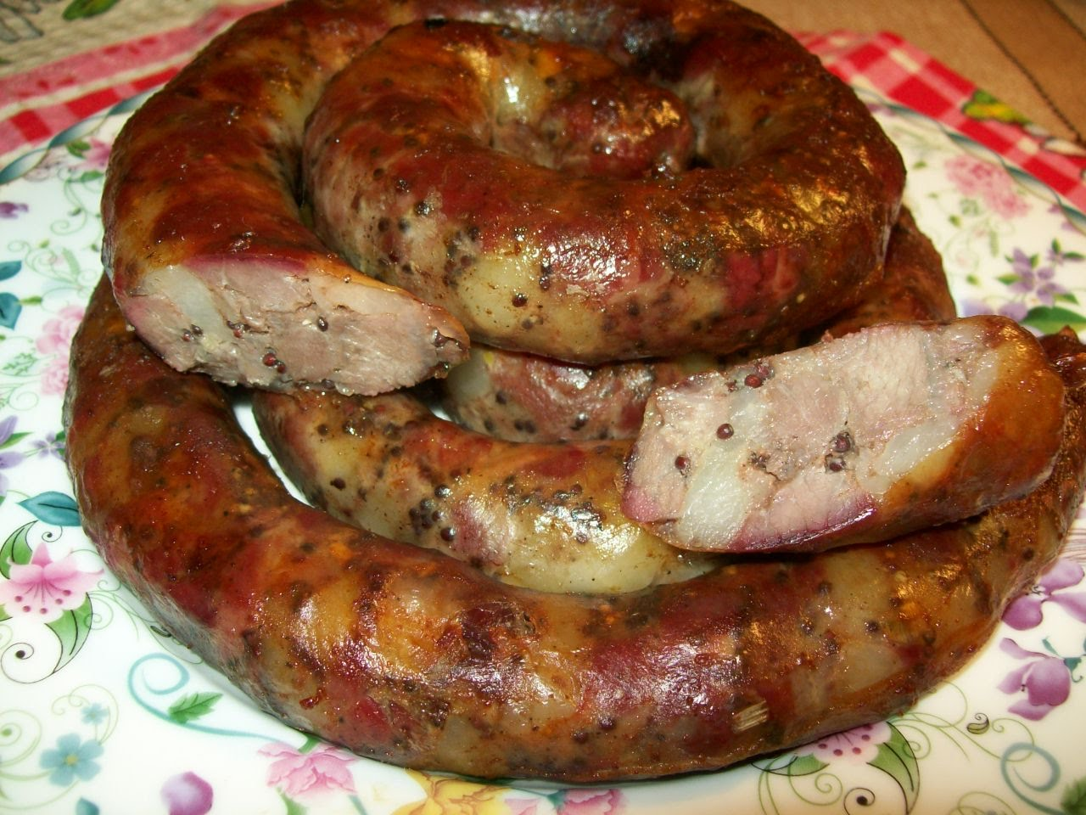

Slide 8
Цурцюха

Slide 9
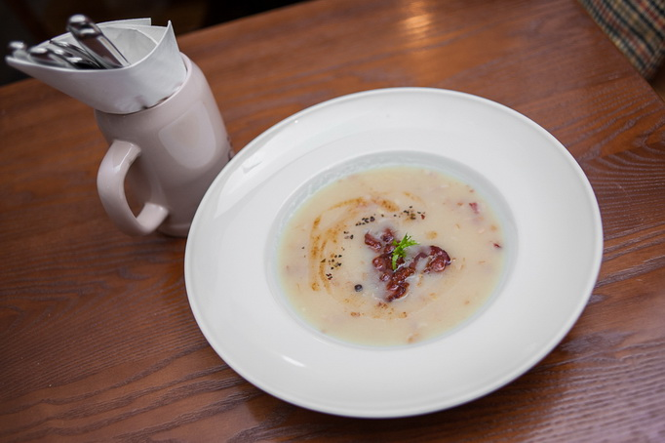

Slide 10
Крупнік

Slide 11
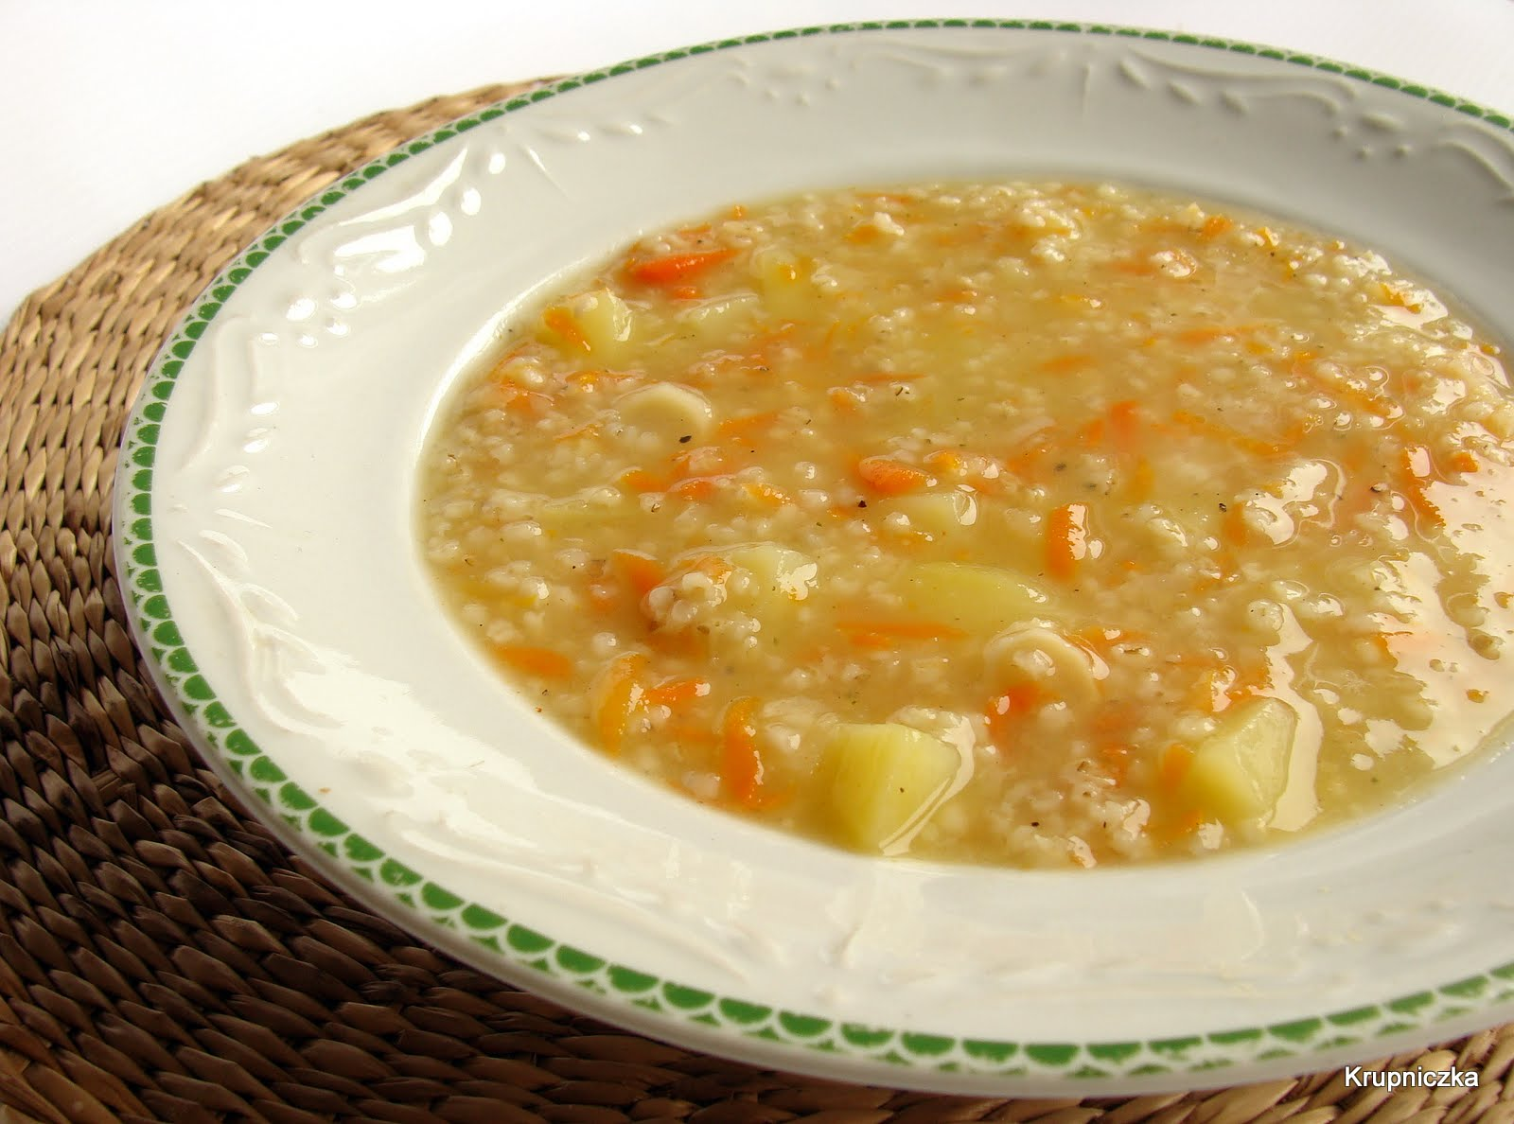

Slide 12
Капуста

Slide 13
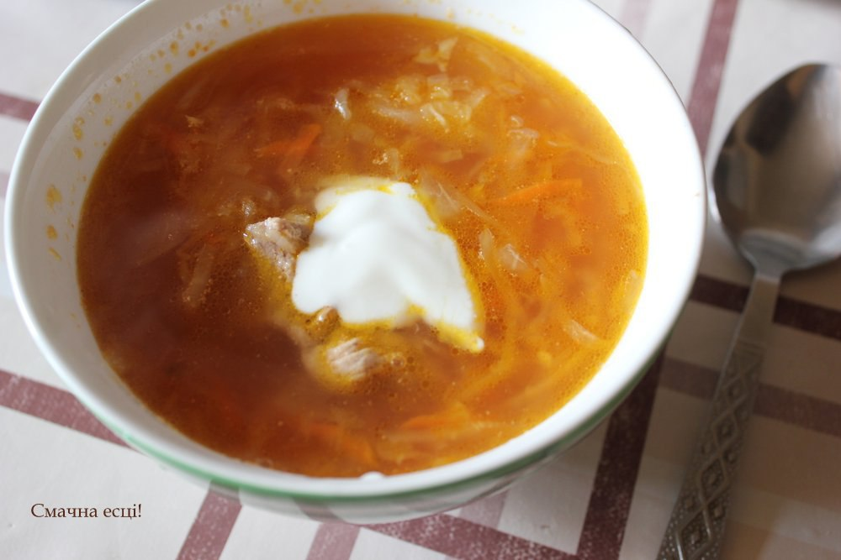

Slide 14
Цвікленя

Slide 15
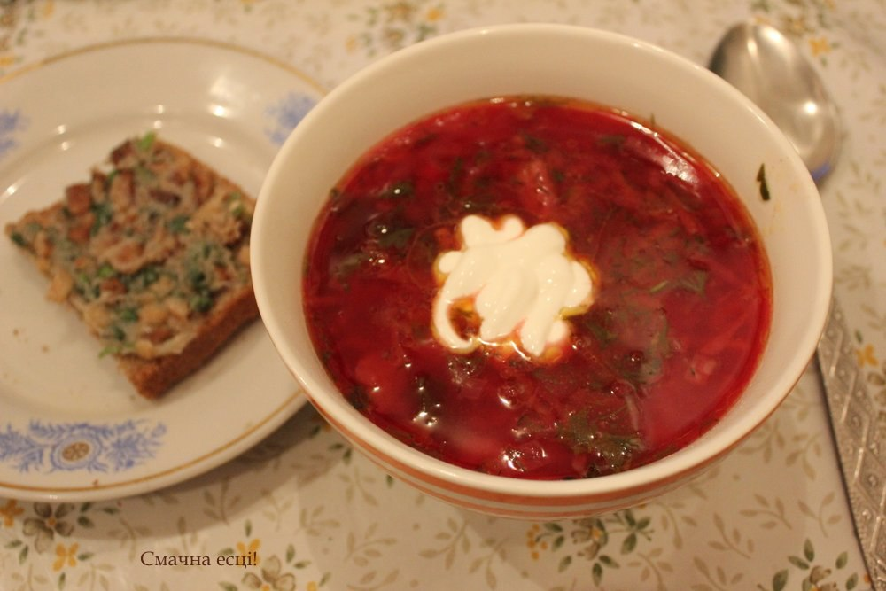

Slide 16
Зразы

Slide 17
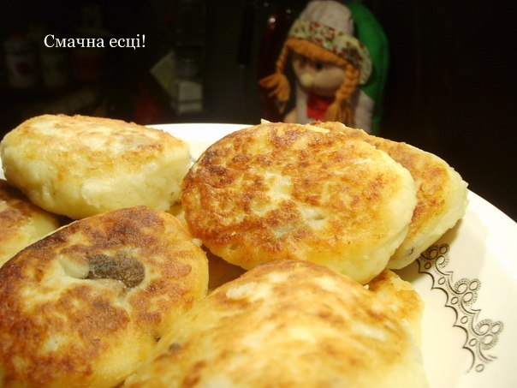

Slide 18
Юц

Slide 19
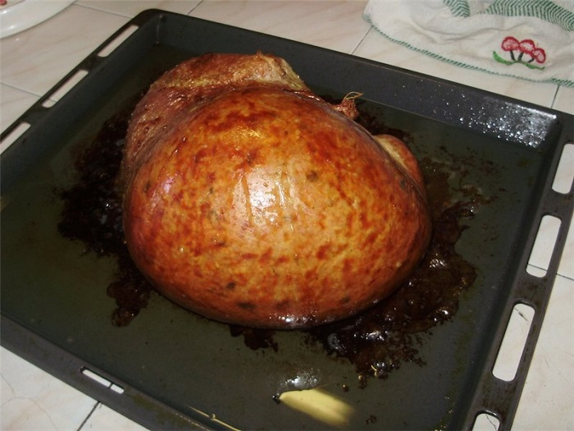

Slide 20
Суфле

Slide 21
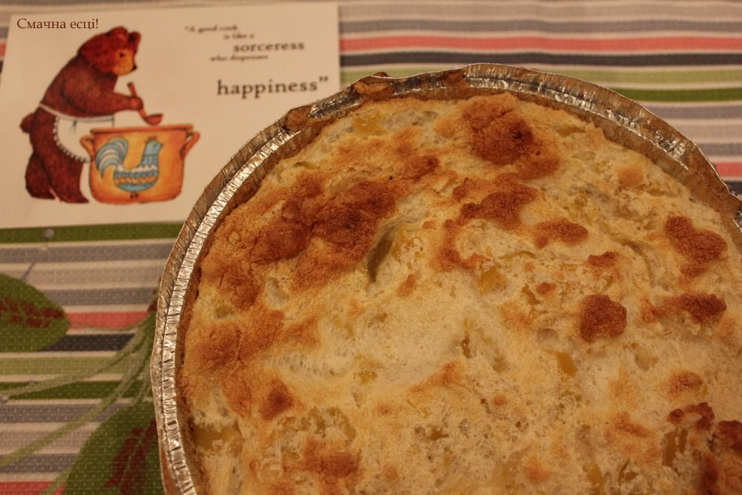

Slide 22
Мазагран

Slide 23
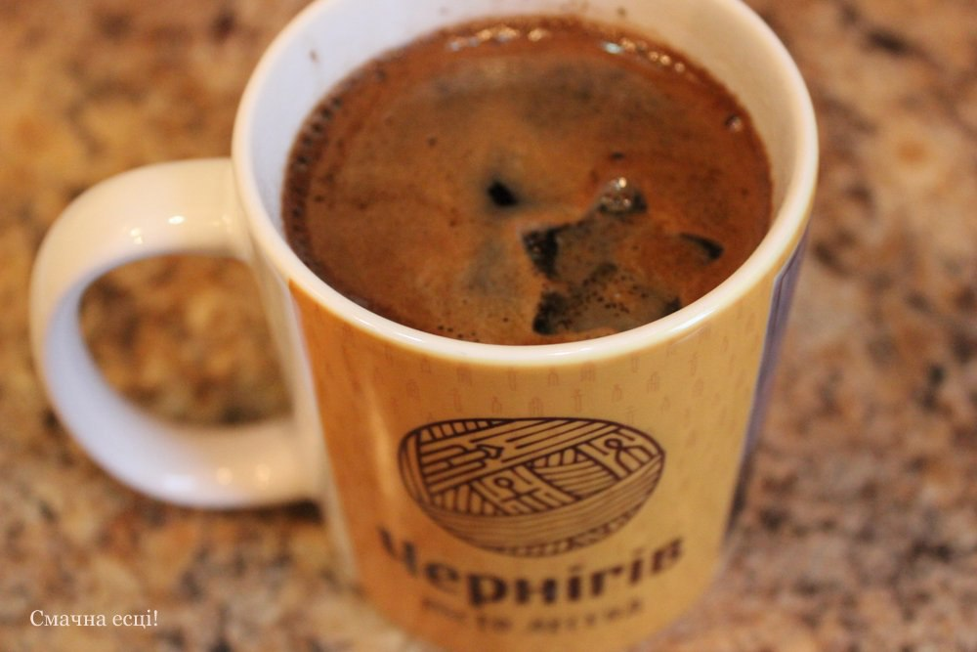

Slide 24
Саладуха

Slide 25
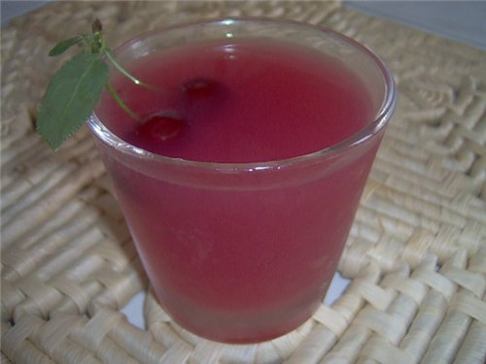

Slide 26
Узвар

Slide 27
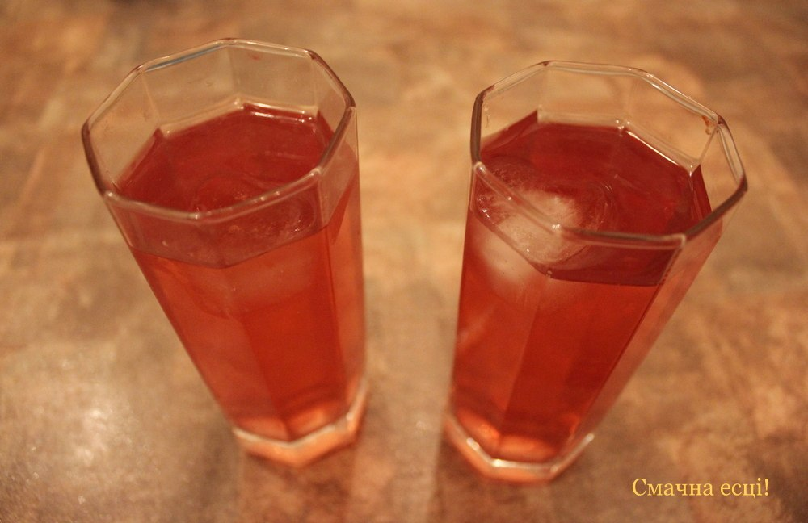

Slide 28
Патэльнікі

Slide 29
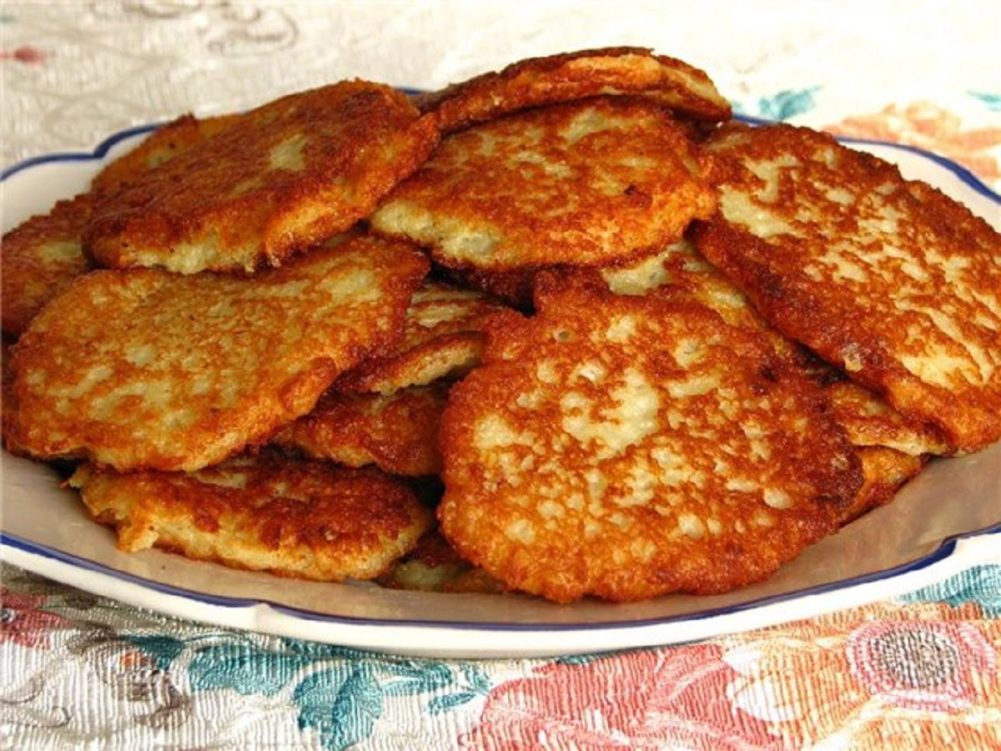

Slide 30
Жур

Slide 31
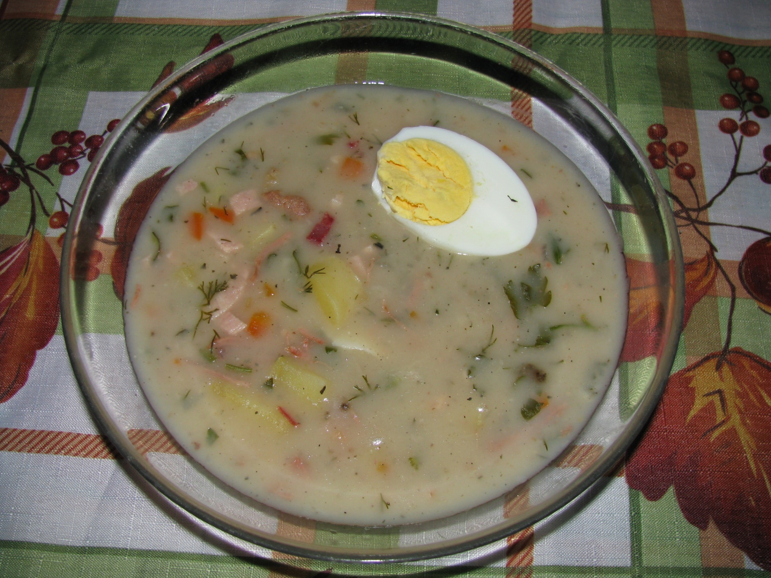

Slide 32
Камы

Slide 33
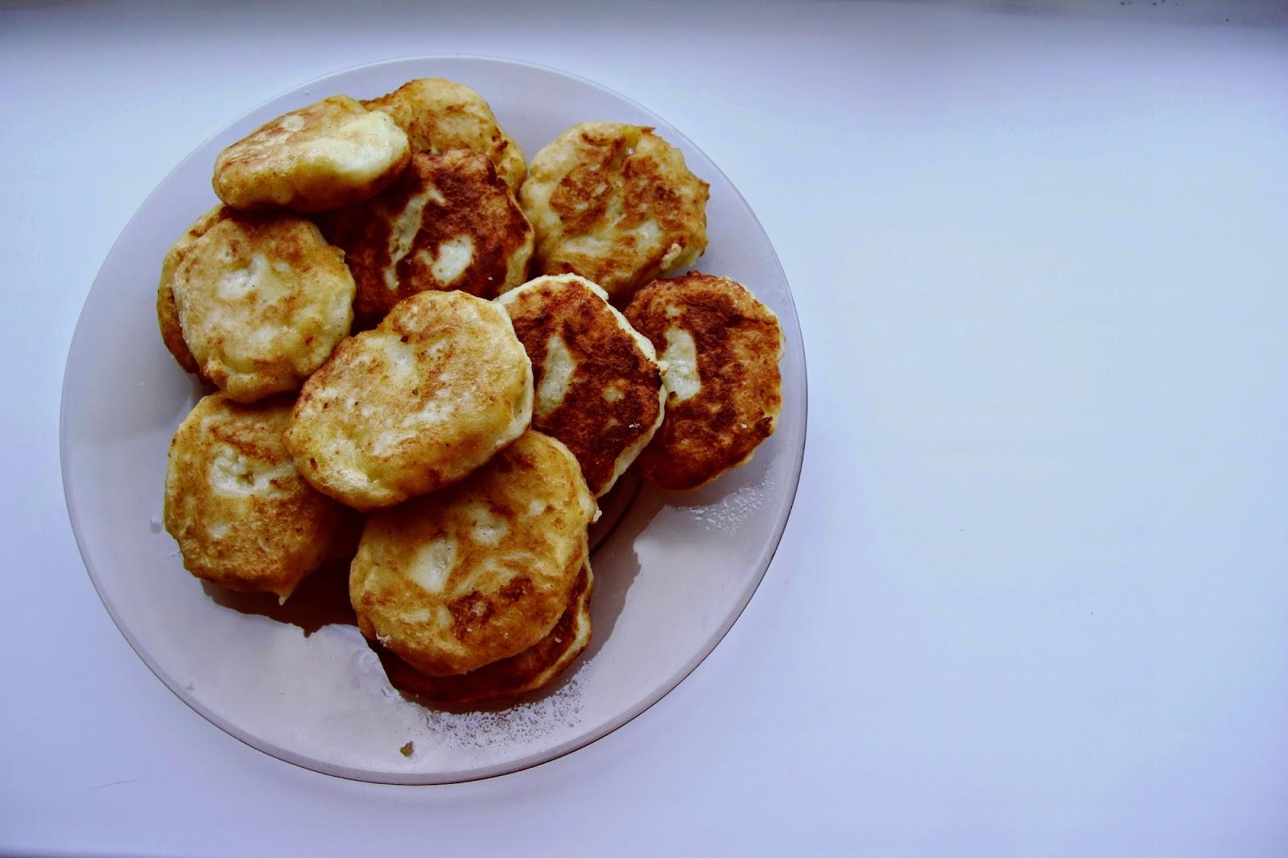

Slide 34
Пражаніна

Slide 35
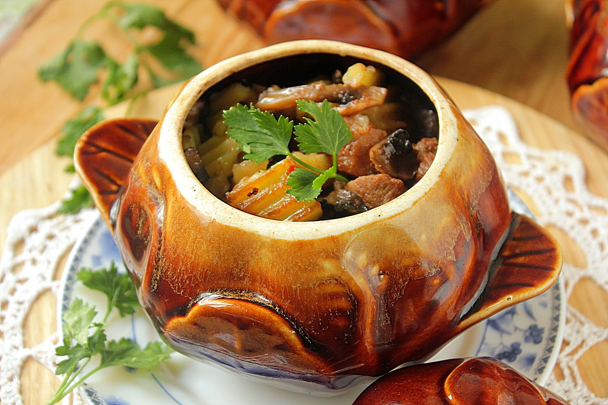

Slide 36
Збіцень

Slide 38
Шупеня

Slide 39
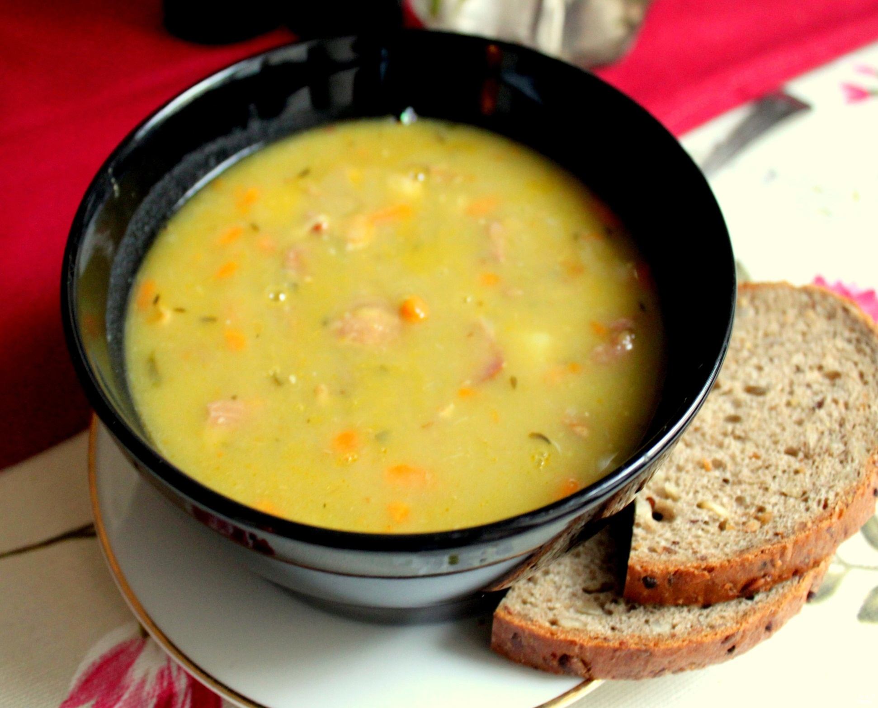

Slide 40
Дзьмухаўцы
з мёдам

Slide 41
